Slide 1
第四章 工资与福利的决定机制
劳动经济学

Slide 2
本章主要内容
（1）资历薪酬理论
（2）补偿性工资差别理论
（3）效率工资理论
（4）员工福利的决定机制
*

Slide 3
回顾：绩效薪酬可以提高利润
但是，绩效薪酬具有局限性：
绩效的难观测性
绩效通常不容易量化
绩效评估的成本高
*

Slide 4
资历薪酬
资历薪酬（Seniority-based Wage），又称年功工资，是一种简单而传统的薪酬体系。它指按照员工为企业服务期的长短而支付或增加薪酬的一种管理制度，往往与终生雇佣制相关联。其基本特点是员工的企业工龄越长，工资越高。关于资历薪酬的理论解释主要是延期支付理论和人力资本理论。
*

Slide 5
延期支付理论
对于企业来说，W曲线和V曲线的现值相等，即两种支付方式的成本一样，但是W曲线会起到更好的激励作用。考察下面的案例:
情形1：V曲线。
假定我明天就要退休了。今天我可以努力工作，也可以偷懒。如果我努力工作，会获得工资V_{T}。而如果偷懒，最坏的结果就是被解雇，那我就在家休息，也可以获得等值的V_{T。}也就是说，偷懒不会有什么损失，因此我会选择偷懒。
*

Slide 6
延期支付理论
情形2：
如果工资曲线是W,对于即将退休的员工，如果偷懒的话，损失为W_{T}，大于V_{T},因此会选择努力工作。
相比V曲线，W曲线更为陡峭，因此被成为陡峭的年龄-薪酬曲线（Harris and Holmstrom, 1982, RES)。工资曲线越陡峭，偷懒的可能性越小。
*

Slide 7
实证结果
一些实证研究已经证实，公司确实会采用一种延期支付工资的机制。
Kotlikoff和Gokhale（1992）采用1969到1983年间的数据，覆盖了北美大型销售公司的300000员工。下图分别展示了经理和销售人员35和65岁之间的工资情况和生产率，即这些经理和销售人员已经在一个公司供职超过30年。
以下二图中，实线表示工资水平，虚线表示员工生产率。
*

Slide 8
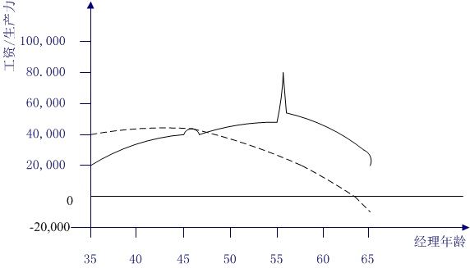
经理工资与生产率
*

Slide 9
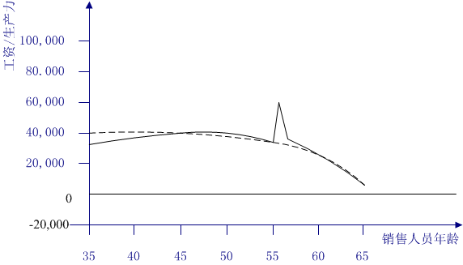
销售人员的工资与生产率
*

Slide 10
实证分析结果
经理的工资状况确实符合延期支付的理论：其工资在任职的第一个10年间都低于生产率；在接下来的20年间则普遍高于其生产率。相反地，销售人员的工资与其生产率之间没有明显差异。这样的结果产生于销售人员工作努力本身的可证实性（比如以销售记录来衡量），因此在不需要外在激励的前提下，其工资水平稳定地取决于其生产率。
*

Slide 11
补偿性工资理论
员工谋求效用最大化，意味着他们既重视工作的货币方面，也重视非货币方面。一些工作是在清洁的、现代化的办公室中，另一些是在噪音大，粉尘多且危险的环境中。
为了吸引员工，企业要为较差的工作环境支付额外的工资，被称为补偿性工资差别。类似的，企业可以为较好的工作环境支付较低的工资。
补偿性工资差别是一种员工可以购买好的工作条件的价格，或出卖给员工差工作条件的价格。
*

Slide 12
补偿性工资理论
这里的工作条件是个泛指，只要和工作相关的，会影响劳动者效用的因素，都可以算作工作条件。
大家心中的好工作标准是什么？

Slide 13
补偿性工资理论图形分析
工资与工作风险之间的无差异曲线
向上倾斜
convex function, why?
陡峭程度反映劳动者对工作风险的厌恶程度。
*

Slide 14
企业等利润线的特点
等利润线表示在一定的利润水平下的各种风险及工资水平的组合。
等利润线向上倾斜
右下方代表更高的利润水平，左上方代表更低的利润水平
等利润曲线是凸向左上方的，这是安全支出边际收益递减的反映。

Slide 15
企业的零利润曲线
雇主受到两个因素的约束：
第一，他们不能提供极其优惠的工作，否则将被成本较低的企业击垮；
第二，如果提供的就业条件很差，他们将无法吸引雇员。
因此，在竞争的劳动力市场上，这两个因素迫使企业在零利润的等利润线上经营。

Slide 16
企业的零利润线
在工伤比较容易消除的企业，也就是降低风险成本较低的企业，等利润线比较扁平。
正因为不同企业降低工作风险的成本有差异，他们才有不同的等利润线以及零利润等利润线。

Slide 17
雇主和雇员的匹配
雇员的无差异曲线与企业的零利润等利润线的切点， 即为均衡点。
不同劳动者对风险的厌恶程度不同，不同企业降低风险的成本不同，因此他们的曲线形状也不同。在均衡中，有的劳动者会选择高工资、高风险的工作，有的则选择低工资、低风险的工作。

Slide 18
效率工资理论
案例：
在1908到1914年间，福特汽车公司引进了“科学管理”和流水线生产程序，这导致福特公司的劳动力队伍发生了结构变化。到1914年时，大多数员工都是技能相对较低且出生于国外的人。
当时支付的工资标准为2.5美元/天，处于竞争水平，每天都有人排长队等待求职。
员工流动率高达370%（也就是说，公司为保证100个职位有人做，每年要雇佣370个人）。
缺勤率每天10%。
*

Slide 19
福特公司案例（续）
为了解决员工工作积极性不高，缺勤现象严重的问题，1914年1月，福特将新的日工资标准提高到5美元，并规定这种标准只对那些在公司至少工作6个月的工人有效。
结果：从1913年10月到1914年3月，离职率下降了87%。1913年10月到1914年10月之间，缺勤率下降了75%。雇员的士气和生产率都提高了。
*

Slide 20
效率工资奏效的原因
Why higher pay might increase worker productivity?
Two reasons:
  one involves the type of worker the firm can attract;
  the other is relates to the productivity that can be elicited from given workers.
*

Slide 21
效率工资理论模型
Shapiro.1983; Shapiro-Stiglitz,1984。
理论背景：发现在当时的情况下，一个员工被解雇之后从新岗位上获得的报酬低于以前的报酬。
Shapiro and Stiglitz (1984) suggest that a firm will pay workers a wage premium when it cannot perfectly monitor effort. Workers, facing a choice between earning this wage premium if they work hard and facing a probabilistic chance of being caught and fired if they shirk, choose to work hard.
*

Slide 22
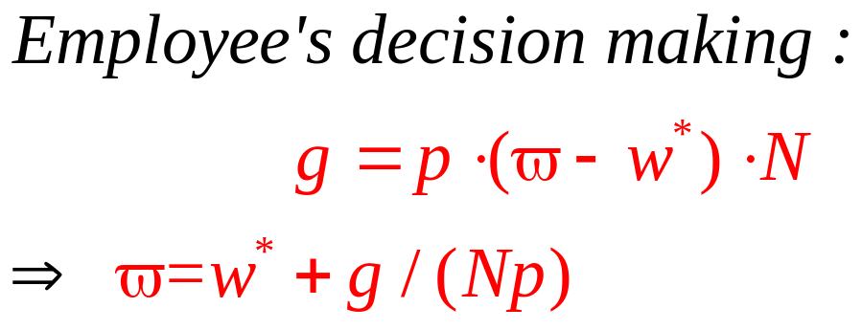
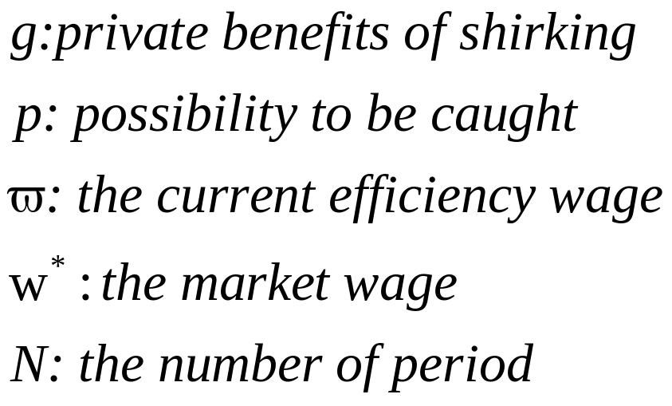
*

Slide 23
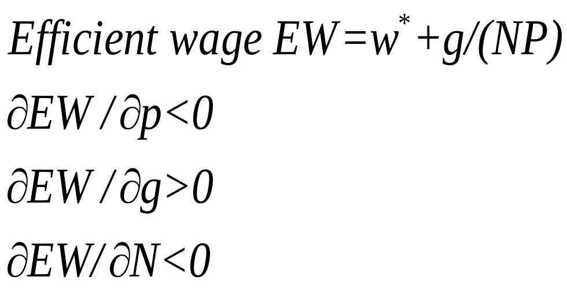
*

Slide 24
效率工资的制定原则
效率工资会带来收益，但也会增加成本，最终要追求利润最大化。
Bottom-line management

Slide 25
员工福利
在现代企业薪酬管理体系中，员工福利扮演着非常重要的角色，是企业全面薪酬体系中不可或缺的组成部分。
国际员工福利计划基金会（International Foundation of Employee Benefit Plans)于2007年对美国和加拿大1200家来自不同领域的雇主进行了调查，结果显示福利支出占到工资总额的11%-30%。
*

Slide 26
员工福利的定义和种类
从广义上说，雇主所支付的工资以外所有形式的薪酬都是福利，包括健康福利，实物发放，带薪休假，员工服务等，按功能大体分为三类：
  第一类是保护，为员工在疾病、失业、年老时提供保障。
  第二类是带薪休假。
  第三类是员工服务，比如子女教育补助等。
*

Slide 27
福利的优势
1. 成本优势，企业往往能以更优惠的价格为购买员工服务。
2. 税收优惠。如，实物性质的福利本身不需缴税。
3. 福利的外部性，可以激励和留住员工，如人大附小。
*

Slide 28
员工福利的经济学分析
对于企业的员工来说，工资和福利是其总报酬的两个重要组成部分。在企业的总报酬成本给定的情况下，工资和福利的组合应该如何确定一个最优的比例？在劳动经济学中，我们通常用无差异曲线做出分析。
*

Slide 29
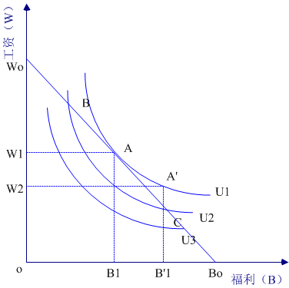
员工福利图形分析
*

Slide 30
员工福利图形分析
预算约束线代表雇主所提供的所有报酬的总和，包括工资和福利。
无差异曲线代表能给员工带来同等效用水平的工资和福利的集合。对于员工来说，工资可以用来购买商品和服务，为其带来效用；而福利本身就是企业提供给员工的商品或服务，因此也会为其带来效用。
同时，注意到工资和福利具有一定的替代性：降低员工的工资，可以提高福利来给予补偿；反之亦然。由于员工获得的工资或福利越多，其效用也越高，效用是工资和福利的一个函数。并且，从原点向右，曲线代表的效用水平越来越高。
*

Slide 31
福利的问题
上图中，who makes the decision? Who knows the indifference curves?
在现实中员工的偏好存在差别，因此无差异曲线的形状也是不同的，那么每位员工的工资—福利最优组合也将不同。正是这种异质性的偏好，在某种程度上促进了自选福利、弹性福利计划的产生和应用。
*

